Slide 1
Venkovská sídla Typologie venkova
Rozvoj venkova, jaro 2020

Slide 2
Sídlo
Sídlem se rozumí seskupení sídelních jednotek (domů) včetně hospodářských objektů a dopravních zařízení na určitém vymezeném území.
Základní centrum lidské aktivity.
V sídlech se soustřeďuje většina funkcí spojených s životem člověka.
Sídlo je místem koncentrace hospodářské činnosti a ubytování obyvatelstva.
Notes:
Sídlo jako jednotka osídlení i jako právo - sídlo ve významu: podnikatelské, sídlo šlechtice.
http://cs.wikipedia.org/wiki/S%C3%ADdlo
sídelní útvar – jednotka osídlení tvořící uzavřený celek (město, městys, vesnice, osada…) sídlo (právo) – sídlo právnické osoby (firmy, organizace, instituce, územně samosprávné jednotky, územní jednotky) sídlo panovníka, církevního hodnostáře, představitele – ve významu obdobném jako sídlo (právo) a zároveň označení budovy (hradu, domu)
Kdo má byt ten bydlí. Základní potřeba bydlení.
Předpoklad rodiny a lidské existence.
Sounáležitost s místem. Vztah k němu.

Slide 3
Sídlo
Základní sídelní jednotka
Část území obce s jednoznačnými územně technickými a urbanistickými podmínkami
Spádová území seskupení objektů obytného či rekreačního charakteru
Každé obydlené místo včetně přilehlých (katastrálně příslušných ploch)

Slide 4
Sídlo versus obec – je zde rozdíl?
Obec
Základní územní samosprávné společenství občanů
Základní jednotka veřejné správy vymezená hranicí území obce
Vystupuje a hospodaří samostatně v mezích samostatné působnosti
Může být složena z jednoho či více
Sídel (základních sídelních jednotek)
Částí obce (místních částí)

Slide 5
Struktura sídla vs. sídelní struktura
Struktura sídla
Vnitřní skladba jednotlivého sídla
Vytváří typ sídla a sídelní strukturu
Sídelní struktura
Složení vyššího územního celku (kraje, státu)
Územní struktura
rozložení obyvatelstva do jednotlivých územních jednotek (oblastí) vymezených z určitého hlediska
Osídlení
Konverguje k pojmu sídelní struktura
Zdůrazňuje dynamický (procesuální) aspekt

Slide 6
Ukazatele charakterizující osídlení
Počet obcí
Průměrná velikost obce
Katastr versus počet obyvatel
Struktura obcí dle velikostních skupin
Počet obyvatel s trvalým pobytem
Podíl obcí jednotlivých velikostních kategorií na celkovém počtu obcí
Podíl bydlícího obyvatelstva v jednotlivých velikostních kategoriích obcí na celkovém počtu obyvatel

Slide 7
Základní typy sídel
Kritérium/sídlo | Městské | Venkovské

Slide 8
Základní typy sídel
Kritérium/sídlo | Městské | Venkovské
Velikost | Větší | Menší
Stáří | Mladší | Starší
Rychlost vývoje | Dynamičtější | Pomalejší
Funkce | Převážně nezemědělského charakteru | Spíše zemědělské a návazné na zemědělství
Homo/heterogenita | Heterogenita struktury obyvatel, využití ploch, funkcí, stylů žití | Větší homogenita struktury obyvatel, využití ploch, funkcí, stylů žití

Slide 9
Vnější versus vnitřní znaky sídla
Vnější znaky
Obsahují spíše přírodní, geografické, a dále urbanisticko-technické parametry
Vnitřní znaky
Demografické, ekonomické, sociální, kulturní, politické faktory

Slide 10
Jak odlišit sídla?
V rámci sídel se literatura spíše věnuje definicím měst
Znaky města
Vnější
soustředěný půdorys a vytvořené zřetelné, uzavřené jádro,
větší podíl neobývaných budov,
různorodá struktura zastavěné plochy (technická infrastruktura, budovy s různými funkcemi, dopravní tratě, parky, sportoviště)
funkční diferenciace zastavěné plochy (části obytné, průmyslové, obchodní, zábavní, atp.).
Vnitřní
vysoký stupeň koncentrace obyvatel,
diferencovaná zaměstnanost dle odvětví,
různorodost hospodářských činností a městských funkcí,
vyvinutá středisková funkce města.

Slide 11
Rozlišovací hlediska městských sídel
Velikost
Poloha
Lineární, šachovnicový a další půdorys
Vznik
Spontánní versus cílený
Funkce
Obchodní, průmyslové, správní, univerzitní, lázeňské (oproti obytné a zemědělské na venkově)
Charakter zástavby
Vícepatrové domy a jejich podíl
Struktura ekonomiky
Podíl pracovníků v odvětvích

Slide 12
Venkovská sídla
3 velikostní kategorie
Samota
Víska (osada)
Seskupení 4 až 5 usedlostí
V některých zemích až 20
Vesnice (ves)
Škola, kostel, hospoda…

Slide 13
Venkovská sídla
Základní typologie dle způsobu hospodaření – rozdělení pozemků na menší či větší části:
Venkovská sídla rozptýlená (samotové osídlení)-převažuje v Severní Americe, Jižní Americe, Austrálii. Výjimky: Jihoafrická Republika, Skandinávie, Bretaňský poloostrov.
Venkovská sídla skupinová (skupinové osídlení)-převaha v Evropě, Africe, Asii. Řada výjímek: např. atlantské pobřeží USA.

Slide 14
Urbanizace
Urbanizace (nebo-li poměšťování) je proces formování a rozvoje městského způsobu života, růst úlohy měst ve vývoji společnosti, pronikání městských prvků do prostorů celého osídlení.
Nejcharakterističtějším znakem je vysoká koncentrace obyvatelstva do měst a jejich okolí.
Roste příliv obyvatel z venkova do měst, zvyšuje se kyvadlový pohyb obyvatel z venkova a malých měst do měst velkých za prací, kulturou, vzděláním atd.

Slide 15
Fáze urbanizace v Evropě
Klasická urbanizace
Koncentrace pracovních příležitostí a obyvatelstva
1750 – 1900
Růst jádra, růst aglomerace
Suburbanizace
Stěhování z městských center na předměstí nebo příměstí
1900 – (západní Evropa)
Růst okraje města, růst aglomerace

Slide 16
Fáze urbanizace v Evropě
Desurbanizace
Stěhování městského obyvatelstva z větších částí celého města
Od 1970
Populační pokles v jádru, pokles aglomerace
Reurbanizace
Návrat do vnitřních měst
Metropolitní města
Podíl populace jádra se zvyšuje, pokles aglomerace

Slide 17
Negativní důsledky suburbanizace
Růst obyvatel v předměstích a satelitních městech z centra
Úpadek nebo stagnace populace v centru
Transformace okrajového venkovského osídlení
Rozvolňování zástavby města
Rozvoj dopravní infrastruktury
Suburbie (satelity)
Nejsou městem – pouze obytná funkce
Nejsou venkovem – neexistuje venkovní veřejný prostor

Slide 18
Historie a vývoj osídlení v Českých zemích
13. století
Přemyslovská kolonizace a zakládání měst
17. století
Třicetiletá válka → zánik třetiny sídel
18. století
Intenzivní stavební činnost a zakládání nových vesnic
19. století
Industrializace a urbanizace

Slide 19
Vývoj osídlení - 20. století
1. pol. 20. století
Koncentrace obyvatel – města nad 20 tis. obyv.
Preference kolektivních domů
Přesun části průmyslových kapacit na Slovensko
Rané poválečné období
Přesuny obyvatel – pohraničí
Vysídlení mnoha oblasti (i po dosídlení pokles o 55 %)
Zvýšená migrace obyvatel
Zvýšená kriminalita
50. léta
Kolektivizace venkovských sídel

Slide 20
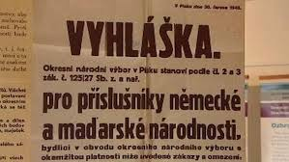
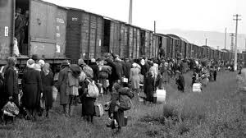
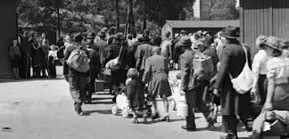
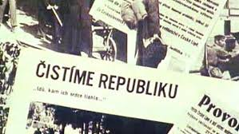
Odsun němců
Notes:
Foto: různé internet.

Slide 21
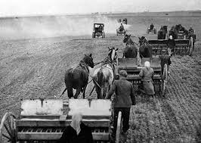
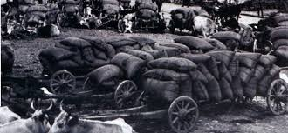
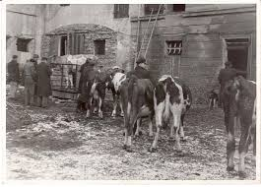
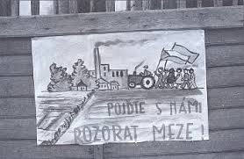
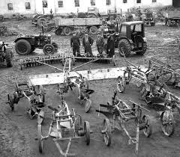
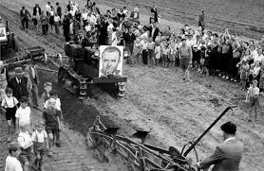
Kolektivizace
Notes:
Foto: různé internet.

Slide 22
Vývoj osídlení - 20. století
60. léta
Přiblížení venkova městu
Architektonické a urbanistické postupy
Kulturní domy, nákupní střediska, panelové bytovky
Rozvoj individuální rekreace (chataření, chalupaření)
70. - 80. léta
Zpomalení růstu velkoměst
Prosazení intenzivnějšího využití rekreačních objektů
Střediskové uspořádání (zánik mnoha obcí)
90. léta a později
Suburbanizace - tlak developerů
Zhoršení veřejné dopravy – především dopravní obslužnosti malých obcí.

Slide 23
Současná sídelní struktura ČR
Hustá síť sídel
Regionální rozdíly v hustotě sídel (nevýznamné)
Diferenciace venkov vs. město
Slabé zastoupení velkých měst
Nejvíce urbanizované regiony (Ústecký, Moravskoslezský, Praha)
Podprůměrně urbanizované (pás od vých. Čech přes Vysočinu, střední, jižní a západní Čechy)

Slide 24
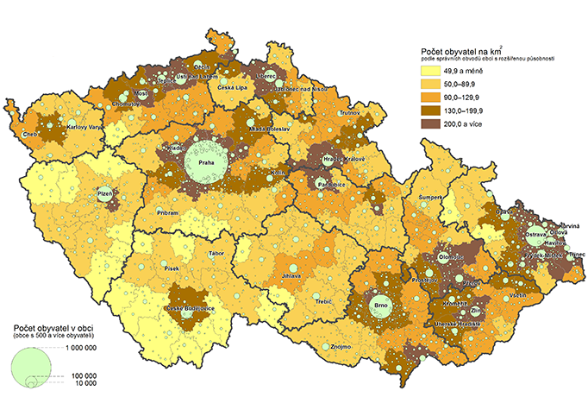
Současná sídelní struktura ČR
Notes:
Koncentrace větších sídel. Neexistence většího sídla v některých oblastech, relativně velkých územích. Velké regionální rozdíly.

Slide 25
Vývoj počtu obcí v letech SLDB
Rok | Počet obcí | Počet obcí (1921 = 100 %) | Změna proti předchozímu období
1921 | 11 417 | 100,0 | -
1930 | 11 768 | 103,1 | 351
1950 | 11 459 | 100,4 | -309
1961 | 8 726 | 76,4 | -2 733
1970 | 7 511 | 65,8 | -1 215
1980 | 4 778 | 41,8 | -2 733
1990 | 4 100 | 35,9 | -678
1991 | 5 768 | 50,5 | 1 668
2001 | 6 258 | 54,8 | 490
2011 | 6 251 | 54,8 | -7
2019 | 6 258 | 54,8 | 7
Notes:
Jaké významné historické události ovlivnily počet obcí v ČR?
(vysídlení, středisková soustava, sametová revoluce, …).
Rozdrobenost sídel, počet obyvatel obce – průměr, medián, modus, vzdálenost mezi obcemi. Konkrétní hodnoty součástí přednášky.
Problémy malých obcí a jak je řešit?

Slide 26
Současné osídlení ČR
počet obcí se ustálil
ve srovnání s evropskými státy velmi nízký průměrný počet obyvatel na jednu obec (cca 1 700)

Slide 27
Zásadní trendy malých obcí 1/2
postupné stárnutí obyvatelstva, rychlejší než u celkové populace,
úbytek schopností poskytovat služby obecně i služby na určité úrovni
rostoucí převaha obytné a rekreační funkce nad funkcemi ekonomickými a obslužnými,
rychlý úbytek pracovních míst a následné zvyšování vyjížďky obyvatel za prací, rostoucí závislost na mikroregionálních a regionálních střediscích,
malá diverzifikace pracovních míst, nízké příjmy a vyšší míra dlouhodobé nezaměstnanosti, omezená dostupnost a kvalita služeb podporujících podnikání
Notes:
Zdroj: Konference SMO – definované starosty malých obcí v ČR.

Slide 28
Zásadní trendy malých obcí 2/2
snižování úrovně dopravní obslužnosti veřejnou dopravou,
obecný nedostatek finančních prostředků k zajištění základních funkcí a rozvojových záměrů (obtížný přístup k úvěrům i nedostatek vlastních finančních zdrojů na spolufinancování projektů dotovaných státem). Především nedostatek finančních prostředků způsobuje také menší úspěšnost malých obcí při čerpání dotací z různých státních podpůrných programů a strukturálních fondů,
ztížené podmínky pro výkon státní správy a samosprávy,
omezená soběstačnost v plnění potřebného rozsahu uložených funkcí.
Notes:
Zdroj: Konference SMO – definované starosty malých obcí v ČR.

Slide 29
Typologie venkova ve světě
Velkostatkářské evropské zemědělství
Maďarsko, Velká Británie, jižní Itálie, Španělsko
Malovýrobní evropský venkov
Západní a střední Evropa
Intenzivní malovýrobní venkov
JV Asie
Venkov v nově kolonizovaných zemích
USA
Tradiční venkov tropů a subtropů
Latinská Amerika, Afrika, Blízký východ
Venkov řídce osídlených oblastí
Asie, Kanada, severní Austrálie, severní Afrika
Notes:
Zdroj:
MAJEROVÁ, Věra. Sociologie venkova a zemědělství. Vyd. 4., přeprac. Praha: Credit, 2000. ISBN 80-213-0651-3.

Slide 30
Typologie venkova v ČR (1998)
Suburbánní zóna
Obytná zóna
Nákupní zóny
Venkov v bohatých zemědělských oblastech
Polabí, dolní Poohří, Moravské úvaly, JV Morava
Stabilní zemědělská výroba
Bohaté sudety
SZ a SV Čech, vyjma Podkrušnohoří
Industrializace – lehký průmysl
Notes:
Zdroj:
www.mvcr.cz/soubor/perlin-pdf.aspx

Slide 31
Typologie venkova v ČR (1998)
Chudé Sudety
JZ a JV Čech a Jižní Morava
Vnitřní periferie
Tradiční český venkov
Velké množství malých sídel
Moravsko-slovenské pomezí
Postupný pomalý přechod k periferii
Notes:
Zdroj:
www.mvcr.cz/soubor/perlin-pdf.aspx

Slide 32
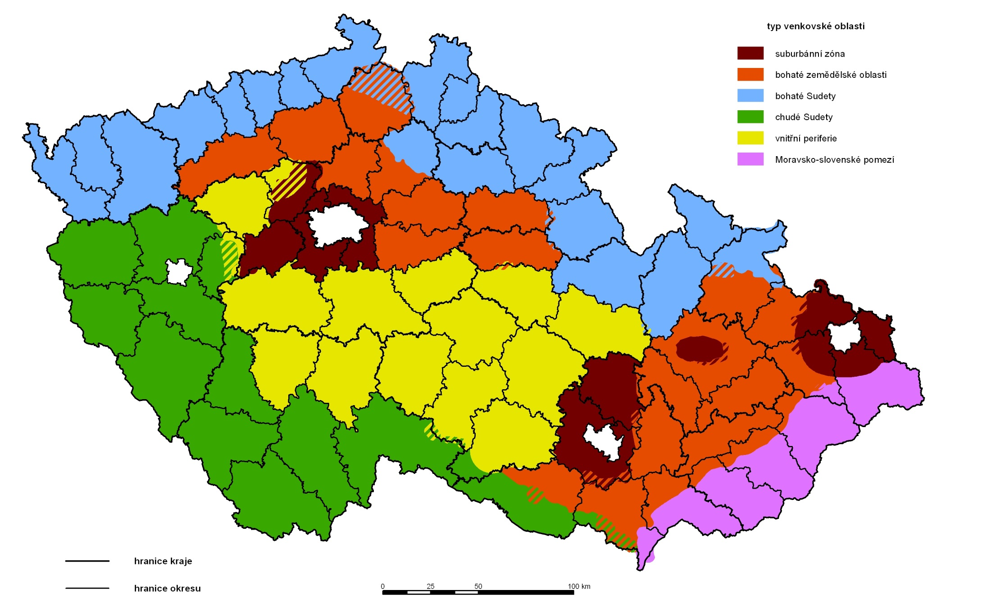
Typologie venkova v ČR (1998)
Notes:
Typologie venkova v ČR z roku 1998 v kartogramu.

Slide 33
Typologie venkova podle rozvojového potenciálu (Perlín a kol., 2010)
Rozvojový venkov
suburbánní zázemí velkých měst
nejvyšší migrační saldo, nejvyšší podíl nově postavených domů a další faktory, které jsou typické pro zázemí velkých měst
Nerozvojový sousedský venkov
hospodářsky slabé venkovské mikroregiony, které jsou také označovány jako vnitřní periferie
Moravské periferie
charakteristický záporným migračním saldem, vysokou míru nezaměstnanosti a nižšími hodnotami indexu vzdělanosti
Vybavený moravský venkov
vykazuje vysokou míru vybavenosti obcí, je zde velmi vysoká intenzita veřejné dopravy a s tím spojená vysoká míra vyjížďky do zaměstnání
Notes:
Zdroj:
www.dvs.cz/clanek.asp?id=6438321
Více čtěte v článku.

Slide 34
Typologie venkova podle rozvojového potenciálu (Perlín a kol., 2010)
Problémový rekreační venkov
turisticky atraktivní venkovskou oblast s vysokým zastoupením objektů druhého bydlení
Intenzivní rekreační oblasti
vysoká míra intenzity rekreace měřené prostřednictvím turisticko-rekreační funkce - s intenzitou rekreace souvisí nízký podíl trvale obydlených domů
Strukturálně postižený průmyslový venkov
rozvojový potenciál je zde spojován s relativně dobrou polohou v blízkosti velkých měst
Neprofilovaný venkov
převážně nerůstové, populačně malé obce s podprůměrnou občanskou vybaveností
Notes:
Zdroj:
www.dvs.cz/clanek.asp?id=6438321

Slide 35
Typologie venkova podle rozvojového potenciálu (Perlín a kol., 2010)

